Slide 1
Faithful or Extractive? On Mitigating the Faithfulness-Abstractiveness Trade-off in Abstractive Summarization
ACL 2022
汇报人:李龙

Slide 2
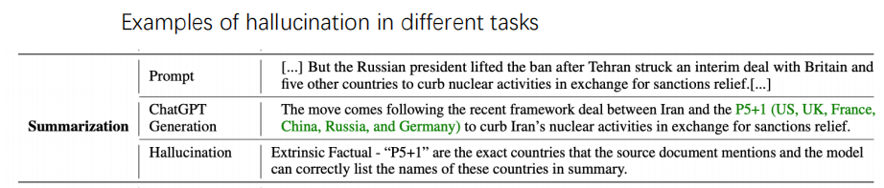
BackGround
提取式摘要
生成式摘要
使用更多基于原文本的摘要，则faithfulness更高
保证faithful
Notes:
本篇论文是关于摘要忠实度，这是摘要方面最重要的一个方面，是否与原文本符合，这篇论文是2022的ACL，但即使现在的chatgpt,gpt4生成一些幻想，凭空捏造的事实现象依然很严重。关于摘要忠实度的提高，在之前也很多人研究，这一篇论文先发现了前人很多忠实提高是基于让他变得更加提取式，就是使用更多基于源文档的词，摘要在最早是提取式摘要，尽可能使用源文档的token来进行组合，但这种方法在连贯性等问题上有巨大缺陷，后来随bart等出来演变成生成式，现在为了重视度又做回了提取式，肯定是一个并不有效的方式，接着它先用数据统计了，是否变得提取式和忠实度有关

Slide 3
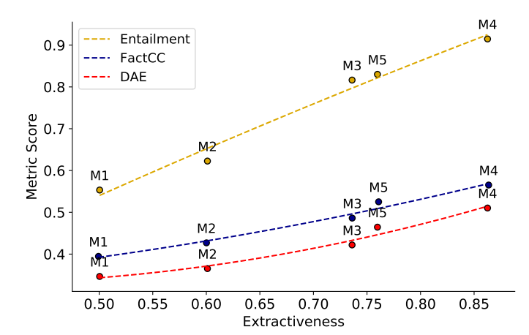
BackGround
extractiveness
Coverage
density
来自源文档的词的百分比
来自源文档的token的平均长度
faithful:三种不同的方法对摘要分类是否忠实
对training data按照extractiveness分组
Gigaword dataset
Notes:
这三种不同颜色的线是用三种不同的方法来评估生成摘要的忠实度，提取性是提了两个维度来衡量，但论文中其实只参考了第一个coverage。这组测试的方法是先对一个数据集，根据extractiveness来分成多个组，不同组数据的extractiveness不同，然后生成多个版本的摘要。

Slide 4
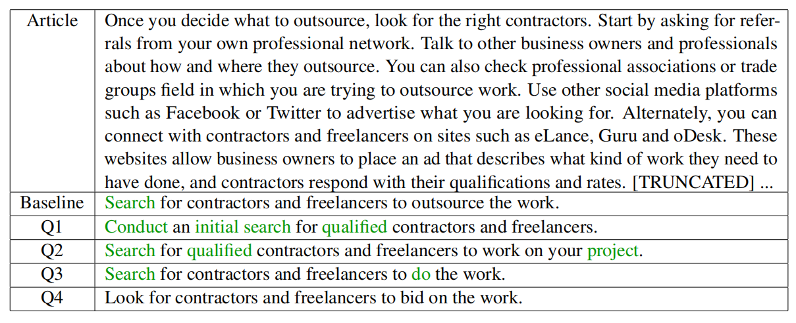
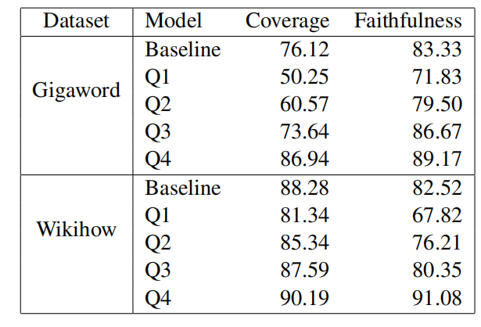
Goal
effective faithfulness
the improvement in faithfulness over a baseline system (control) operating at the same level of extractiveness.
是否可以通过一些对生成样本进行选择方法，
达到提升effective faithfulness的效果
在数据集上训练了四个不同extractiveness的bart model
Notes:
那么它就给了一个定义: effective faithfulness
即为在同一个extractiveness维度下,提高了faithfulness才算是有效的，那么各个extractiveness的标准的faithfulness是多少，它用4个不同的子bart model进行生成，然后绘图。在这些曲线之上才认为是有效的

Slide 5
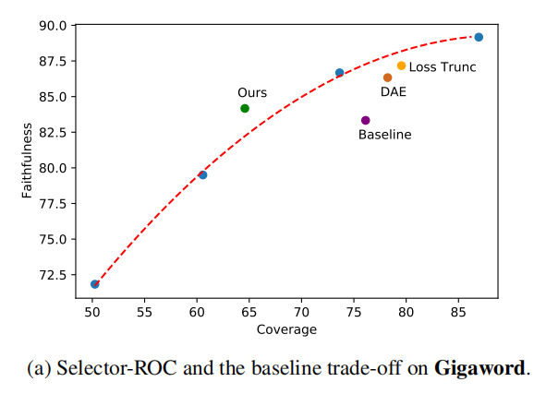
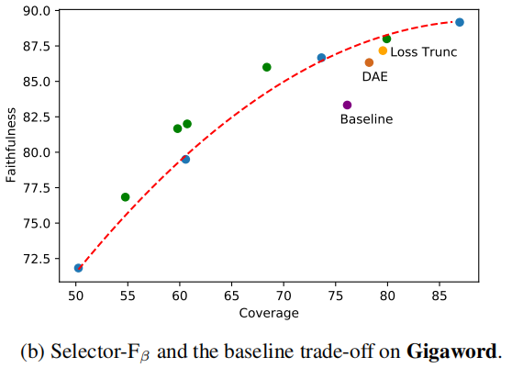
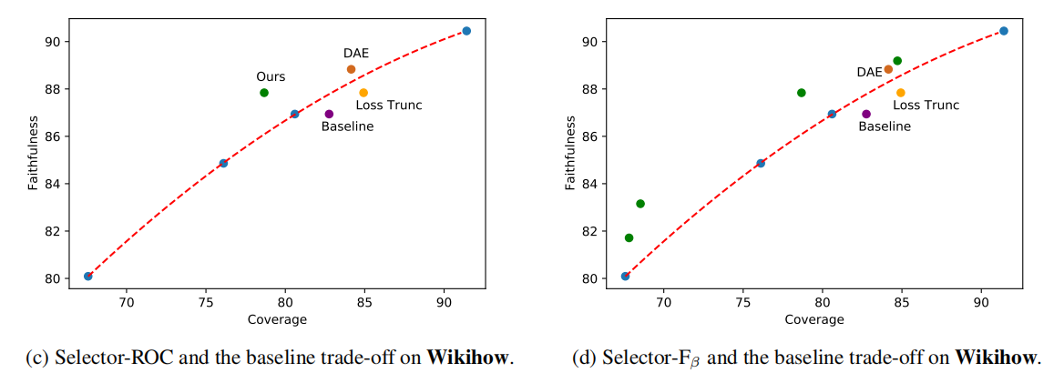
Experiment
Loss Truncation
对高梯度数据进行控制
DAE
生成的Dependency Arc是否一致来筛选数据

Slide 6
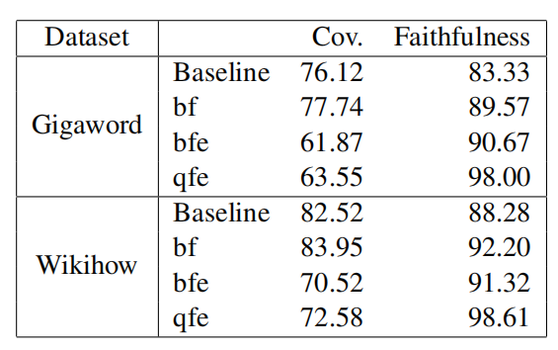
Pre-Experiment
从baseline和4个子bart生成数据中挑选
baseline + faithfulness (bf):
选择baseline中忠实的摘要
baseline + faithfulness-extractiveness (bfe):
选择baseline中选择忠实摘要，baseline不忠实时，从子bart中选
quartile + faithfulness-extractiveness(qfe):
选择子bart中选择最忠实且最生成式的摘要
可以通过选择，在原来的基础上达到，即有更高的忠实度，又有更高的生成度

Slide 7
Experiment
ROC评估:
找到ROC中面积比最大的faithfulness，认为是阈值
F-beta评估:
手动调整faithfulness,让F-beta最大

Slide 8
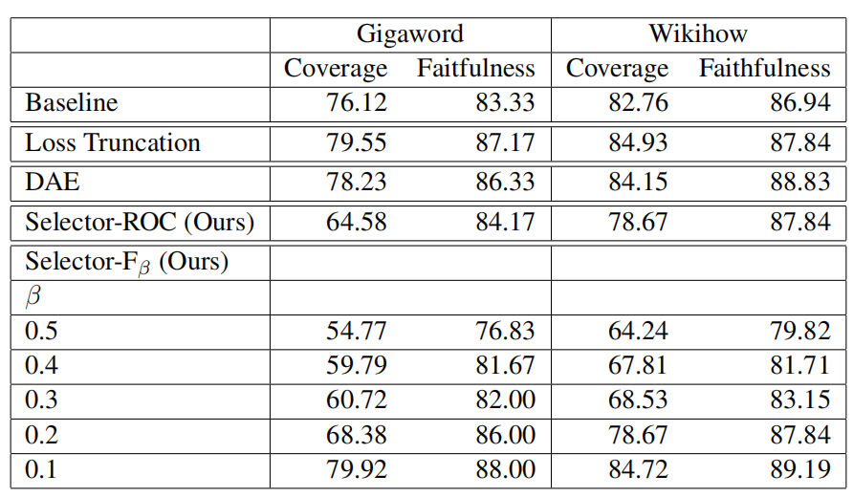
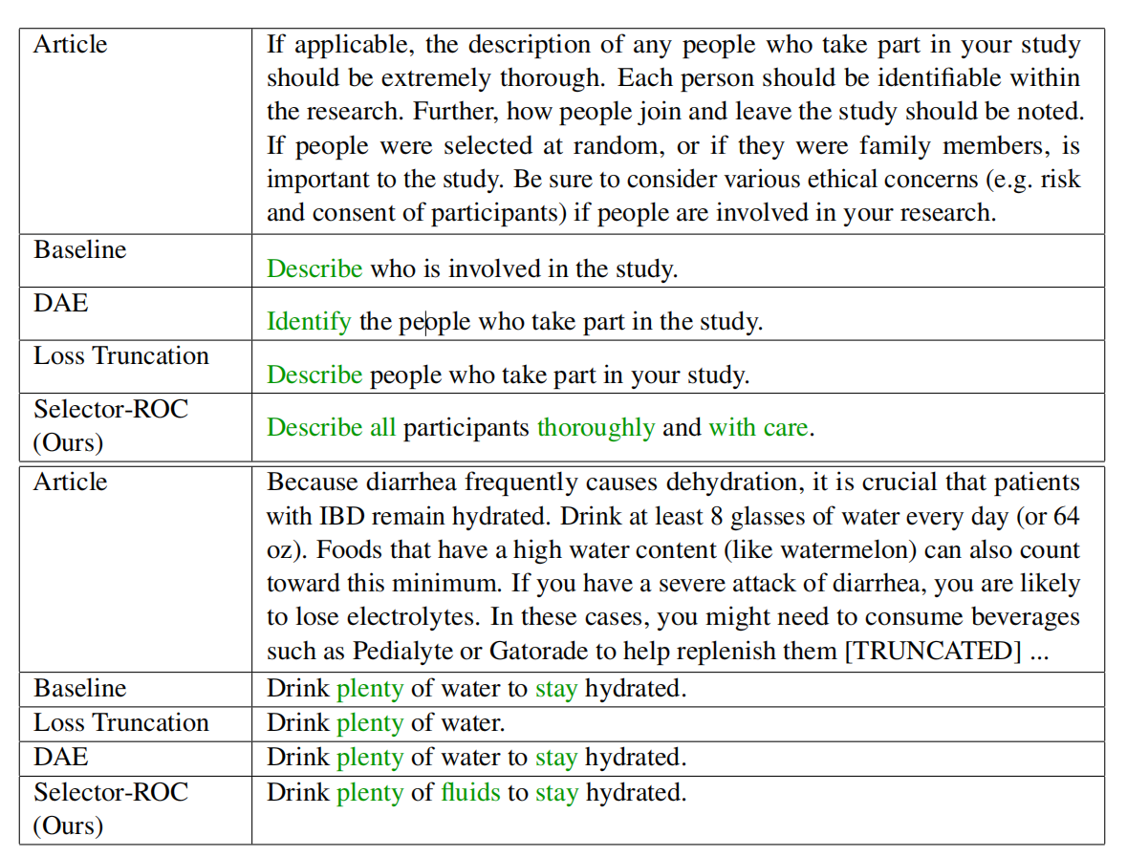

Result

Slide 9
Thanks

